Slide 1
აბასთუმნის შემოსავლელი საავტომობილო გზის მშენებლობის პროექტის გარემოზე ზემოქმედების შეფასების ანგარიში
საქართველოს რეგიონული განვითარებისა და ინფრასტრუქტურის სამინისტროს საავტომობილო გზების დეპარტამენტი
შპს ტრანსპროექტი
შპს გამა კონსალტინგი
2020 წელი

Slide 2
პროექტის შესახებ
პროექტი მიზნად ისახავს ქუთაისი-ბაღდათი-აბასთუმანი-ბენარას საავტომობილო გზის აბასთუმნის უბანზე ახალი, შემოვლითი მონაკვეთის მშენებლობას. აღნიშნული პროექტი რეგიონების განვითარებისა და გზების გაუმჯობესების სახელმწიფოს მიერ წარმოებული პროგრამის შემადგენელი ნაწილია და რეგიონებში ეკონომიკის განვითარებას ემსახურება.
საავტომობილო გზის მშენებლობა დაგეგმილია შიდასახელმწიფოებრივი მნიშვნელობის ქუთაისი (საღორია)-ბაღდათი-აბასთუმანი-ბენარას საავტომობილო გზის კმ 82 - კმ 95 მონაკვეთის ფარგლებში, რომელიც აკავშირებს სამხრეთ და დასავლეთ საქართველოს და წარმოადგენს მნიშვნელოვან ეკონომიკურ და ტურისტულ მაგისტრალს;

Slide 3
პროექტის ადგილმდებარეობა

Slide 4
პროექტის მიზანი
აბასთუმნის შემოვლითი გზის მოწყობის პროექტი კურორტის რეაბილიტაცია-განვითარების ერთ-ერთი კომპონენტია. მისი განხორციელების შემთხვევაში მოხდება კურორტზე გამავალი გამჭოლი სატრანსპორტო მოძრაობის არიდება, რაც შეამცირებს ლოკალურ დონეზე ჰაერის ხარისხზე სატრანსპორტო მოძრაობით გამოწვეულ ზემოქმედებას, რაც ერთ-ერთი უმნიშვნელოვანესი ფაქტორია აბასთუმნის, როგორც კლიმატურ-ბალნეოლოგიური კურორტის სრულყოფილი ფუნქციონირებისთვის;
საპროექტო გზა მნიშვნელოვნად გაზრდის მომსახურების დონესა და უსაფრთხოებას, ასევე შეამცირებს გადაადგილების დროს ქუთაისის აეროპორტიდან აბასთუმნამდე, რაც სხვა, დაგეგმილ პროექტებთან ერთად თავის მხრივ ხელს შეუწყობს რეგიონის სოციალურ-ეკონომიკური და ტურისტული პოტენციალის განვითარებას;
პროექტის განხორციელება განაპირობებს გზის სრულყოფილ ფუნქციონირებას მთელი წლის განმავლობაში. აღნიშნული ფაქტორი უზრუნველყოფს ადგილობრივი მოსახლეობისთვის სოციალური სერვისების უწყვეტად მიწოდებას, ასევე გზის უსაფრთხო და ეფექტური მოვლა-შენახვის სამუშაოების ჩატარებას.

Slide 5
საკანონმდებლო საფუძველი
საქართველოში სხვადასხვა სახის საქმიანობების განხორციელებისას გარემოზე ზემოქმედების შეფასების, შესაბამისი გარემოსდაცვითი გადაწყვეტილების მიღების, საზოგადოების მონაწილეობისა და ექსპერტიზის ჩატარების პროცედურები რეგულირდება 2017 წლის 1 ივნისს მიღებული საქართველოს კანონის „გარემოსდაცვითი შეფასების კოდექსი“-ს მოთხოვნების შესაბამისად, რომლის მიხედვითაც სხვადასხვა შინაარსის საქმიანობები გაწერილია კოდექსის I და II დანართებში. I დანართით გათვალისწინებული საქმიანობები ექვემდებარება გარემოზე ზემოქმედების შეფასების (გზშ) პროცედურას, ხოლო II დანართის შემთხვევაში – საქმიანობამ უნდა გაიაროს სკრინინგის პროცედურა, რომელიც განსაზღვრავს გზშ-ს პროცედურის საჭიროებას;
წინამდებარე პროექტი განეკუთვნება I დანართით გათვალისწინებულ საქმიანობას, შესაბამისად, პროექტი ექვემდებარება გზშ-ს პროცედურას;
გარემოსდაცვითი გადაწყვეტილების მიღებისთვის, საჭიროა ორი ეტაპის: 1) სკოპინგის და 2) გარემოზე ზემოქმედების შეფასების გავლა;
პროცედურის საწყის ეტაპზე, მომზადდა და გარემოს დაცვის და სოფლის მეურნეობის სამინისტროს წარედგინა სკოპინგის ანგარიში, რის შედეგადაც 2020 წლის 6 მარტს გაიცა სკოპინგის დასკვნა #17.

Slide 6
ალტერნატივების განხილვა
განხილულ იქნა შემდეგი ალტერნატივები:
ნულოვანი ალტერნატივა;
ბაღდათი-ხაშური-აბასთუმნის მარშრუტი;
ექვსი ახალი მიმართულება;
ნულოვანი ალტერნატივა გამოირიცხა, კურორტ აბასთუმნის განვითარების გეგმით გათვალისწინებული გამჭოლი მოძრაობის შეწყვეტის შესახებ გადაწყვეტილების გამო.
ბენარა-ბაღდათის გზის ‘გაწყვეტის’ შემთხვევაში სამხრეთ-ჩრდილოეთის მიმართულების დამაკავშირებელი ბაღდათი-ხაშური-აბასთუმნის მარშრუტი 82კმ-ით გრძელია არსებულთან შედარებით. შესაბამისად მეტია გადაადგილების დრო, გამონაბოლქვი, ხმაური და ავარიების რისკი. ასევე გასათვალისწინებელია ისიც, რომ ამ მარშრუტის მიახლოებით 24.23კმ დაცული ტერიტორიების (ბორჯომი ხარაგაულის პარკის და ნეძვის აღკვეთილის) საზღვრის გასწვრივ გადის.

Slide 7
დაცული ტერიტორიების სიახლოვეს გამავალი ბაღდათი-ხაშური-აბასთუმნის გზის მონაკვეთი

Slide 8
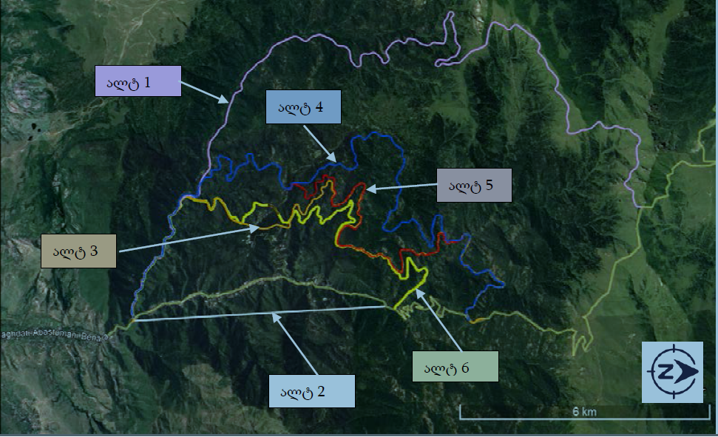
ალტერნატიული მიმართულების ვარიანტები
აბასთუმნის შემოვლითი გზისთვის განხილულ იქნა 6 ალტერნატივა, თუმცა შემდგომ განხილვას დაექვემდებარა მხოლოდ სამი: ალტერნატივა 4, ალტერნატივა 5 და ალტერნატივა 6.

Slide 9
ალტერნატივა 4 (ლურჯი): სიგრძე 22.7კმ
საავტომობილო გზის მეოთხე ვარიანტი იწყება ქუთაისი (საღორია)-ბაღდათი-აბასთუმანი-ბენარას საავტომობილო გზის 95 კმ-დან, ზღვის დონიდან 1203მ სიმაღლეზე. ტრასა მიყვება მდ.კურცხანას ხეობის მარცხენა ფერდობს ჩრდილო-დასავლეთის მიმართულებით. მდ. კურცხანას ხეობის ფარგლებში გრძივი ქანობი მერყეობს 2.5-3.2% -მდე, პკ 41+00-დან გზა შორდება მდინარე კურცხანას ხეობას უხვევს მარჯვნივ ჩრდილოეთის მიმართულებით იღებს თანდათან სიმაღლეს კვეთს ქედს პკ 88+00-ზე 1670მ სიმაღლეზე. ტრასა კვლავ განაგრძობს აღმა სვლას პკ131+50-მდე, აღწევს ყველაზე მაღალ ნიშნულს 1831 მ-ს. შემდეგ ტრასა ეშვება დაბლა 1512მ ნიშნულამდე. პკ192+30-და ტრასა კვლავ იწყებს ზევით სვლას და საპროექტო ტრასა უერთდება ქუთაისი (საღორია)-ბაღდათი-აბასთუმანი- ბენარას არსებულ საავტომობილო გზას 82 კმ-ზე ზღვის დონიდან 1744მ სიმაღლეზე.
ალტერნატივა კვეთს მდინარე მდ. ალიბერთს და 88 სხვადასხვა ზომის ხევს, გადის ბორჯომ-ხარაგაულის ეროვნული პარკის ტრადიციული გამოყენების, ვიზიტორთა და მართვადი დაცვის ზონებზე;
ალტერნატივა დაექვემდებარა შემდგომ შეფასებას.

Slide 10
ალტერნატივა 5 (წითელი): სიგრძე 23კმ
საავტომობილო გზის მეხუთე ვარიანტი ასევე იწყება ქუთაისი (საღორია)-ბაღდათი-აბასთუმანი-ბენარას საავტომობილო გზის 95კმ-დან, ზღვის დონიდან 1203მ სიმაღლეზე, მიყვება მდ.კურცხანას ხეობის მარცხენა ფერდობს ჩრდილო-დასავლეთის მიმართულებით პკ 41+00-მდე;
გზა გადის მეტად რთულ მთიან რელიეფში სადაც, გვხვდება ხშირი ღრმად ჩაჭრილი ხევები;
ტრასა პკ0+00-დან- პკ88+00-მდე და პკ191+00- დან პკ227+06-მდე ემთხვევა მეოთხე ალტერნატიული ვარიანტის მიმართულებას.
ალტერნატივა დაექვემდებარა შემდგომ შეფასებას.

Slide 11
ალტერნატივა 6 (ყვითელი): სიგრძე 16კმ.
საავტომობილო გზის მეექვსე განხილული ვარიანტი იწყება ქუთაისი (საღორია)-ბაღდათი-აბასთუმანი-ბენარას საავტომობილო გზის 94+575 კმ-დან, ზღვის დონიდან 1203მ სიმაღლეზე. პკ0+00-დან – პკ31+50-მდე გზის შემოთავაზებული მარშრუტი გადის მდ. კურცხანას ხეობაში და მიუყვება მდინარის მარცხენა ნაპირს.
მდ.კურცხანას ხეობის ფარგლებში გრძივი ქანობი მერყეობს 2.5-3.2% -მდე, პკ 31+50 დან გზა შორდება მდინარე კურცხანას ხეობას, უხვევს მარჯვნივ და მიემართება ჩრდილოეთის მიმართულებით იღებს თანდათან სიმაღლეს კვეთს ყანობის ქედს პკ67+40 (ყანობის ქედზე მდებარეობს აბასთუმნის ასტროფიზიკური ობსერვატორია გზის მარჯვენა მხარეს), სადაც გათვალისწინებულია გვირაბის მოწყობა, გვირაბის სამხრეთ პორტალი განლაგებულია პკ65+50 ზღვის დონიდან 1564მ-ზე, ხოლო ჩრდილოეთ პორტალი პკ69+20-ზე, ნიშნულია 1568მ-ი;
გვირაბის სიგრძეა 370მ, გვირაბის ჩრდილოეთ პორტალიდან პკ69+20-დან ტრასა განაგრძობს დაღმა სვლას პკ95+20-მდე, შემდეგ ტრასა კვლავ იწყებს აღმა სვლას პკ93+20-მდე. პკ93+20-დან ეშვება დაბლა პკ100+10-მდე, შემდეგ კვლავ ტრასა აღმა სვლით მიდის პკ124+000-მდე და აღწევს 1632მ ნიშნულს, შემდეგ დაღმა სვლით ხდება ტრასის განვითარება, ჩადის ხეობაში 1512-მდე, ხოლო პკ164+20-დან ტრასის განვითარება ხდება ზევითკენ სვლით და უერთდება ქუთაისი (საღორია)-ბაღდათი-აბასთუმანი - ბენარას არსებულ საავტომობილო გზას 82 კმ-ზე ზღვის დონიდან 1744მ სიმაღლეზე პკ199+09.5-ზე;

Slide 12
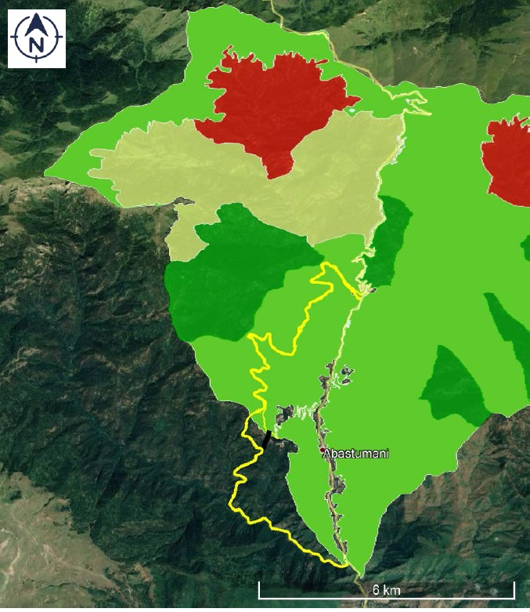
ალტერნატივა 6
ალტერნატივა 6 - დაცული ტერიტორიის გადაკვეთა (ბაცი მწვანე - ტრადიციული გამოყენების ზონა, მუქი მწვანე - ვიზიტორთა ზონა; მოწითალო - მკაცრი დაცვის ზონა, ვარდისფერი - მართვად დაცვის ზონა)

Slide 13
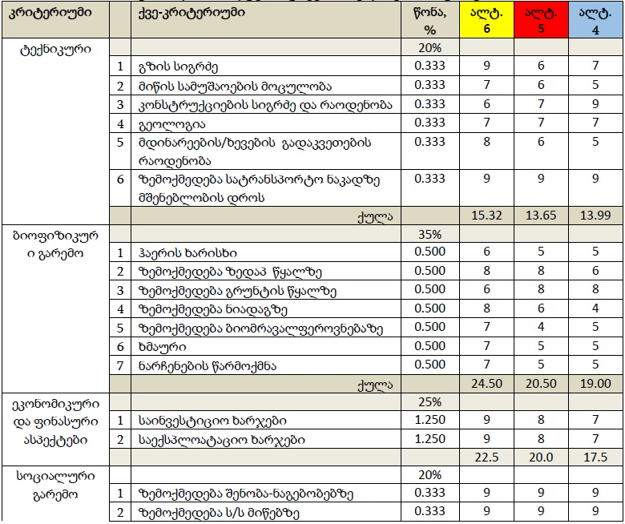
ინფორმაცია პირველადი გაცხრილვის შემდეგ დარჩენილი სამი ალტერნატივის (ალტერნატივა 4 (ლურჯი), ალტერნატივა 5 (წითელი) და ალტერნატივა 6 (ყვითელი)) შესახებ.
როგორც ცხრილებიდან ჩანს ტექნიკურ-ეკონომიკური თვალსაზრისით უპირატესობა მიენიჭა მე-6 ალტერნატივას.

Slide 14
შერჩეული ალტერნატივის უპირატესობა სხვა ალტერნატივებთან მიმართებაში
მე-4 და მე-5 ალტერნატივები აკმაყოფილებენ მინიმალურ საპროექტო მოთხოვნებს, თუმცა მე-6 ალტერნატივასთან შედარებით მეტია მათი სიგრძე და ხელოვნური ნაგებობების რაოდენობა, შესაბამისად უფრო მაღალია სამშენებლო სამუშაოების (=გარემოზე ზემოქმედების) ხანგრძლივობა და, სიგრძის გათვალისწინებით, ექსპლოატაციის დროს ზემოქმედების სიდიდე.
მე-4 და მე-5 ალტერნატივები ზურმუხტის ქსელს და დაცულ ტერიტორიებს კვეთდნენ დაახლოებით 14 კმ-ზე, როდესაც მე-6 ალტერნატივა გადის 9 კმ-ზე, რაც ალტ.6-ის უპირატესობას წარმოადგენს.
ალტერნატივა 4-ის ნაკლი, ჰიფსომეტრიულად მაღალ ნიშნულებზე მდებარეობაა, სადაც გზის ოპერირებისას მომსახურება რთულია.
ალტერნატივა 6-ის სამშენებლო და ტექმომსახურების ღირებულება, სხვა ალტერნატივებთან შედარებით გზის სიმოკლის გათვალისწინებით, ნაკლებია, რაც ეკონომიკური თვალსაზრისით მის უპირატესობას განაპირობებს.
ამგვარად, ალტერნატივა 6, გზის ნაკლები სიგრძის, მიწის სამუშაოების ნაკლები მოცულობის, ნაკლები დაკავებული ფართობის, ნაკლები ხელოვნური ნაგებობების რიცხვის, მშენებლობის ნაკლები დროის, და შესაბამისად გარემოზე ნაკლები ზემოქმედების, ეკონომიკური და ტექნიკური უპირატესობის გათვალისწინებით პრიორიტეტულ ვარიანტად იქნა მიჩნეული.

Slide 15
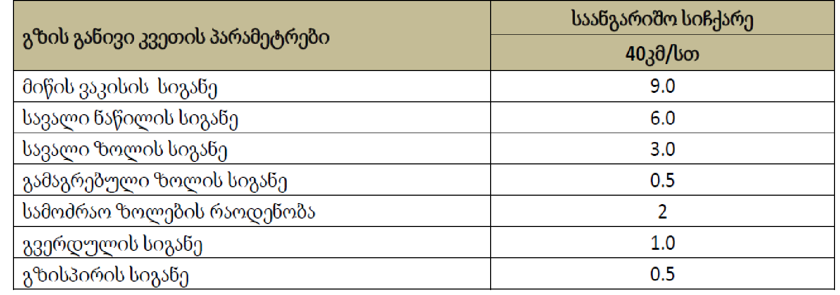
შერჩეული ალტერნატივის დახასიათება
უპირატესად მიჩვეული ალტერნატივის სიგრძე მიახლოებით 16კმ-ია. პროექტირების და მშენებლობის მიზნებისთვის საპროექტო გზის მონაკვეთი სამ ლოტად არის დაყოფილი:
ლოტი 1 კმ 0+00 - კმ 7+075
ლოტი 2 კმ 7+076 - კმ 11+610
ლოტი 3 კმ 11+611 - კმ 15+944
გზის პარამეტრები:

Slide 16
ლოტი 1:
მონაკვეთის სიგრძე 7კმ-ია;
მონაკვეთზე დაგეგმილია 370მ გვირაბის და 3 ხიდის მოწყობა. ხიდები განთავსდება:
პკ0+38-ზე (მდ.ოცხე) - ერთმალიანი, მალის სიგრძე 15 მ;
პკ40+95 - ოთხმალიანი, მალის სიგრძე 15მ;
პკ46+47 - სამმალიანი, მალის სიგრძე 27.7მ;
დაცულ ტერიტორიაზე=ზურმუხტის ქსელის საიტზე 250 მ სიგრძის მონაკვეთი ხვდება, აქედან 170 მ გვირაბია.
ლოტი 2:
მონაკვეთის სიგრძე 4.535-ია;
სულ ნავარაუდევია 42 ყრილის და 47 ჭრილის მოწყობა;
დაგეგმილია ობსერვატორიასთან მისასვლელი საავტომობილო გზის მოწყობა;
ლოტი 2 სრულად (4.535კმ) მდებარეობს ზურმუხტის ქსელის საიტის და დაცული ტერიტორიის საზღვრებში.
ლოტი 3:
სიგრძე 4.3კმ-ია;
მონაკვეთზე დაგეგმილია ერთი ხიდის მშენებლობა;
ლოტი 3 სრულად (4.3კმ) მდებარეობს ზურმუხტის ქსელის საიტის და დაცული ტერიტორიის საზღვრებში.

Slide 18
საპროექტო ტრასის მიერთებაზე არსებულ ქუთაისი (საღორია) - ბაღდათი - აბასთუმანი - ბენარას საავტომობილო გზასთან პროექტით გათვალისწინებულია ერთდონიანი სატრანსპორტო კვანძის მოწყობა წრიული მოძრაობით
სატრანსპორტო კვანძი მდ. აბასთუმნის (ოცხეს) და მდ.კურცხანას შესართავთან (საპროექტო მონაკვეთის დასაწყისი)

Slide 19
სამშენებლო ბანაკი
სამშენებლო ბანაკის ტერიტორიის შერჩევისას გათვალისწინებული იქნება სტანდარტული რეკომენდაციები, მათ შორის: ბანაკის მოწყობა სამშენებლო უბნების სიახლოვეს, ადვილად მისადგომ, მცენარეული საფარის თვალსაზრისით და ცხოველთა სამყაროსთვის ნაკლებად ღირებულ ტერიტორიაზე, სენსიტიური უბნებიდან მოშორებით;
ბანაკი არ განთავსდება დაცული ტერიტორიის საზღვრებში ან მის უშუალო სიახლოვეს;
ბანაკისთვის საჭირო ტერიტორიის ფართობი და ინფრასტრუქტურის მახასიათებლები დაზუსტდება მშენებელი კონტრაქტორის მიერ;
ბანაკის გენგეგმა და პარამეტრები წარედგინება გარემოს დაცვის და სოფლის მეურნეობის სამინისტროს სხვა დოკუმენტაციასთან ერთად;

Slide 20
სამშენებლო სამუშაოების წარმოება
სამშენებლო სამუშაოების ხანგრძლივობა - 2 წელი.
პროექტი დაიყოფა 3 ლოტად.
სამუშაოები იწარმოებს ერთდროულად.
მშენებლობის ეტაპზე დასაქმებულთა ჯამური რაოდენობა (სამივე ლოტი) სავარაუდოდ 150-200 ადამიანს შეადგენს. თითო უბანზე ერთდროულად საშუალოდ 50 ადამიანი იქნება საჭირო.

Slide 21
ზოგადი ინფორმაცია გარემოზე შესაძლო ზემოქმედების და მისი სახეების შესახებ
მოსალოდნელი ზემოქმედება | მშენებლობის ეტაპი
დაცულ ტერიტორიაზე ზემოქმედების რისკები | +
ტრანსსასაზღვრო ზემოქმედების რისკები | -
ატმოსფერულ ჰაერში მავნე ნივთიერებების გაფრქვევა | +
ხმაური და ვიბრაცია | +
გეოლოგიურ გარემოზე ზემოქმედება | +
წყლის გარემოზე ზემოქმედების რისკები | +
ზემოქმედება ნიადაგზე, დაბინძურების რისკები | +
ზემოქმედება მცენარეულ საფარზე და ცხოველთა სახეობებზე | +
ვიზუალურ-ლანდშაფტური ცვლილება | +
ზემოქმედება სოციალურ-ეკონომიკურ გარემოზე | +

Slide 22
ემისიები ატმოსფეროში, ხმაური და ვიბრაცია და შემარბილებელი ღონისძიებები
მიწის სამუშაოების, ტექნიკის/სატრანსპორტო საშუალებების გადაადგილების და მუშაობისას ადგილი ექნება:
ხმაურს;
ვიბრაციას;
ატმოსფერულ ჰაერში მტვრის ნაწილაკების გავრცელებას;
საწვავის წვის პროდუქტების გავრცელებას.
მოსამზადებელ და მშენებლობის ეტაპზე ზემოქმედების შემცირება/კონტროლი შესაძლებელი იქნება სამუშაოს სწორი დაგეგმვის და ისეთი შემარბილებელი ღონისძიებების გატარებით, როგორიცაა:
სატრანსპორტო საშუალებების ტექნიკური გამართულობის კონტროლი;
მასალის ტრანსპორტირებისას და დასახლებული უბნების მახლობლად/ დასახლებულ ზონაში გადაადგილების ოპტიმალური სიჩქარეების დაცვა;
ჩართული ძრავით ტექნიკის ‘უსაქმოდ’ დატოვების აკრძალვა;
ნაყოფიერი ნიადაგის, გრუნტის და ფხვიერი მასალის გაფანტვისგან დაცვა;
ფხვიერო ტვირთების გადატანისას - ტვირთის გადახურვა (გაფანტვისგან დასაცავად);
მასალის შემოტანის სწორი დაგეგმვა ქარისმიერი ეროზიის შედეგად ჰაერის ხარისხზე ზემოქმედების შესამცირებლად და სხვ.

Slide 23
ზემოქმედება ზედაპირულ წყალზე
წყლის გარემოზე ზემოქმედება შესაძლებელია გულისხმობდეს:
მდინარეების წყლის დებიტის ცვლილება (პროექტის შემთხვევაში მოსალოდნელი არ არის);
ზემოქმედება მდინარეების ნატანის მოძრაობაზე, კალაპოტის დინამიკასა და ნაპირების სტაბილურობაზე (პროექტის შემთხვევაში მოსალოდნელი არ არის);
სამშენებლო ბანაკის (ჩამდინარე წყლები, ნაგავი, მასალა, მათ შორის ქიმიური და/ამ საწვავ საპოხი ნივთიერებები), ასფალტის/ბეტონის მომზადების უბნის არასათანადო მართვასთან.
მდინარეების წყლის ხარისხის გაუარესება

Slide 24
ზედაპირულ წყალზე ზემოქმედების შემარბილებელი ღონისძიებები
მშენებლობის ეტაპზე, ზედაპირული წყლების დაბინძურების პრევენციული ღონისძიებებია:
სამშენებლო ბანაკის და სასაწყობე ტერიტორიის მოწყობის დროს გათვალისწინებული იქნება საქართველოს მთავრობის 2013 წლის 31 დეკემბრის N440 დადგენილებით დამტკიცებული „წყალდაცვითი ზოლის შესახებ“ ტექნიკური რეგლამენტით განსაზღვრული პირობები;
უზრუნველყოფილი იქნება მანქანა-დანადგარების ტექნიკური გამართულობა;
მანქანა/დანადგარების და პოტენციურად დამაბინძურებელი მასალების განთავსება მოხდება ზედაპირული წყლის ობიექტიდან არანაკლებ 50 მ დაშორებით (სადაც ამის საშუალება არსებობს). თუ ეს შეუძლებელია, დაწესდება კონტროლი და გატარდება უსაფრთხოების ზომები წყლის დაბინძურების თავიდან ასაცილებლად;
აიკრძალება მანქანების რეცხვა მდინარეთა კალაპოტებში;
წარმოქმნილი სამეურნეო-ფეკალური წყლებისთვის მოეწყობა ბიო-ტუალეტები და საასენიზაციო ორმო;
სანიაღვრე წყლების პოტენციურად დამაბინძურებელი უბნები შეძლებისდაგვარად გადახურული იქნება ფარდულის ტიპის ნაგებობებით;
თუ მშენებლობის პროცესში მიღებული იქნება გადაწყვეტილება ჩამდინარე წყლების მდინარეში ჩაშვების თაობაზე, წინასწარ მომზადდება ზდჩ-ს ნორმების პროექტი და შეთანხმდება სამინისტროსთან;
სამუშაოს დასრულების შემდეგ ყველა პოტენციური დამაბინძურებელი მასალა გატანილი იქნება. საწვავის/საპოხი მასალის დაღვრის შემთხვევაში მოხდება დაბინძურებული უბნის ლოკალიზაცია/გაწმენდა;
პერსონალს ჩაუტარდება შესაბამისი ინსტრუქტაჟი;
ნარჩენების მართვის გეგმით გათვალისწინებული ღონისძიებების შესრულების სისტემატური კონტროლი.

Slide 25
ზემოქმედება ნიადაგზე - დაბინძურების რისკები:
ნაყოფიერი ფენის დაზიანება-ეროზიის ყველაზე მაღალი რისკები არსებობს მიწის სამუშაოების შესრულებისას და სამშენებლო ობიექტის მიმდებარედ მძიმე ტექნიკის გადაადგილებისას.
აღნიშნულის შედეგად მოსალოდნელია ნიადაგის დატკეპნა, ეროზია და მისი ნაყოფიერების გაუარესება. ასეთი სახის ზემოქმედებების შემცირების ყველაზე მნიშვნელოვანი ღონისძიებაა სამუშაო ზონაში ნაყოფიერი ფენის წინასწარ მოხსნა და სათანადოდ შენახვა, მათ შემდგომ გამოყენებამდე.
მოხსნილი ნიადაგოვანი საფარი დასაწყობდება წინასწარ შერჩეულ ადგილებში, წყლის და ქარის ზემოქმედებისგან შეძლებისდაგვარად დაცულ ადგილებში. სამუშაოების დასრულების შემდგომ ნიადაგი გამოყენებული იქნება გზის განაპირა ზოლების სარეკულტივაციო სამუშაოებში.
ნიადაგის ნაყოფიერი ფენის მოხსნის, შენახვის, გამოყენებისა და რეკულტივაციის პროექტი - 224-ე დადგ.
შემარბილებელი ღონისძიებები
მოსამზადებელ და მშენებლობის ეტაპზე ნიადაგზე ზემოქედების შემცირება/კონტროლი შესაძლებელი იქნება სამუშაოს სწორი დაგეგმვის და ისეთი შემარბილებელი ღონისძიებების გატარებით, როგორიცაა:
არსებული მცენარეული საფარის მაქსიმალური შენარჩუნება;
ნაყოფიერი ნიადაგის ფენის დაკარგვის პრევენციის მიზნით ნაყოფიერი ფენის მოხსნა (სადაც ეს შესაძლებელია) და განთავსდება დროებით ნაყარში ტერიტორიის რეკულტივაციისას ხელახლა გამოყენებამდე;
ნაყოფიერი ნიადაგის ფენის ხარისხის შენარჩუნებისთვის ნაყოფიერი ნიადაგის ქვენიადაგისგან განცალკევებით დასაწყობება, მათი შერევის თავიდან ასაცილებლად;.
ნაყოფიერი ნიადაგი მოიხსნა-დასაწყობებისას მოქმედი ნორმების დაცვა და სხვ.

Slide 26
ზემოქმედება ბუნებრივ გარემოზე
პროექტის სხვადასხვა ეტაპზე ადგილი ექნება ზემოქმედებას ბიოლოგიურ გარემოზე და ჰაბიტატებზე.
მცენარეული საფარი/ფლორა - გავლენა მცენარეულ საფარზე დაკავშირებულია:
გასხვისების ზოლში მცენარეული საფარის მოცილებასთან;
ნიადაგის დატკეპნასთან და დაბინძურებასთან - რამაც შეიძლება დააზიანოს არსებული მცენარეული საფარი (მათ შორის წითელი ნუსხით დაცული სახეობები) და ხელი შეუშალოს მოზარდ-აღმონაცენს;
მიწის ზედაპირის ხელოვნური საფარით შეცვლასთან - რის შედეგადაც იკარგება მცენარეული საფარისთვის „ხელმისაწვდომი‟ ფართობები;
მცენარეული საფარის მოხსნის შედეგად ეროზიული პროცესების რისკის ამაღლებასთან.
ფაუნა - მშენებლობის გავლენა ფაუნაზე ზოგადად მოიცავს:
მცენარეული საფარის მოცილების შედეგად თავშესაფრის დაკარგვას;
ჰაბიტატის ფრაგმენტაცია, გადაადგილების შეზღუდვა;
საგზაო ავარიებით გამოწვეულ ცხოველთა დაღუპვას;
წყლის სიმღვრივის მომატებით/დაბინძურებით (მდინარის გადაკვეთებში) გამოწვეულ ზემოქმედებას წყლის ბინადრებზე;
ხმაურით და ვიბრაციით გამოწვეული ზემოქმედება;
ნიადაგის დატკეპნის, გზის საფარის მოწყობისას მიწის ზედაპირის „დახურვის“ გამო პოტენციურ ზემოქმედებას უხერხემლოებზე და სხვ.

Slide 27
შემარბილებელი ღონისძიებები
მოსამზადებელ და მშენებლობის ეტაპზე ზემოქმედების შემცირება/კონტროლი შესაძლებელი იქნება სამუშაოს სწორი დაგეგმვის და ისეთი შემარბილებელი ღონისძიებების გატარებით, როგორიცაა:
მისასვლელი გზების, მანქანა/დანადგარების სადგომების, საზღვრების მკაცრი დაცვა;
გადაადგილების დადგენილი მარშრუტიდან გადახვევის აკრძალვა;
არსებული მცენარეული საფარის მაქსიმალური შენარჩუნება;
ნარჩენების მართვა - ტერიტორიის რეგულარული დასუფთავება, ნარჩენების მართვა ტიპის და კლასის შესაბამისად;
დარღვეული ტერიტორიების რეკულტივაცია სამუშაოების დასრულების შემდეგ;
სამუშაოების წარმოების დროს მონიტორინგის წარმოება.
ფაუნაზე ზემოქმედების შესარბილებლად ექსპლოატაციის ეტაპზე გასათვალისწინებელია:
მცენარეული საფარზე, წყალზე, ნიადაგზე ზემოქმედების შესაბამისი შემარბილებელი ღონისძიებების გატარება;
მანქანის სიგნალის აკრძალვა (გარდა უსაფრთხოებისთვის აუცილებელი შემთხვევებისა) ცხოველთა შეშფოთების თავიდან ასაცილებლად;
სამუშაოს დაგეგმვის და წარმოებისას ცხოველთა (თევზის ჩათვლით) სამყაროსთვის სენსიტიური პერიოდების გათვალისწინება;
წყლისა და წყალზე დამოკიდებულ სახეობებზე შესაძლო ზემოქმედების კონტროლის მიზნით, ზემოქმედების თავიდან აცილებასა და საჭიროების შემთხვევაში საკომპენსაციო ღონისძიებების განსასაზღვრად მოკლევადიანი (მშენებლობის პერიოდით შემოსაზღვრული) მონიტორინგის წარმოება;
მშენებელი ვალდებული იქნება სამუშაო აწარმოოს ხმაურის შესამცირებლად გათვალისწინებული ღონისძიებების მკაცრი დაცვით. იწარმოებს აღნიშნული მოთხოვნებთან შესაბამისობის დაცვის კონტროლი

Slide 28
ადამიანის ჯანმრთელობა და უსაფრთხოება
მშენებელი კონტრაქტორი ვალდებული იქნება:
უზრუნველყოს პერსონალისთვის სათანადო საცხოვრებელი, სანიტარული და ჯანმრთელობის დაცვისთვის საჭირო პირობების შექმნა;
უზრუნველყოს სამუშაოს შესაბამისი ინდივიდუალური დაცვის საშუალებებით ხელმისაწვდომობა და გამოყენება;
ჩაუტარდეს პერსონალს ტრეინინგები ჯანმრთელობისა და შრომის უსაფრთხოების საკითხებში;
უზრუნველყოს სამუშაოს უბნებზე უსაფრთხოება (რაც ინდივიდუალური დაცვის საშუალებების გამოყენების გარდა გულისხმობს სახიფათო უბნების შემოღობვას, გამაფრთხილებელი ნიშნების დაყენებას. განსაკუთრებით გვირაბში და სიმაღლეზე მუშაობის დროს უსაფრთხოებაზე;

Slide 29
დიდი მადლობა ყურადღებისთვის !

